Slide 1
L’analyse de système : Sites web et hypertextes
TECFA
Technologies pour la Formation et l’Apprentissage
Cours Ergonomie des Interactions Personne-Machine
9 et 16 octobre 2013
Amener travaux années dernières plus rappeler fonctionne
Ment cours
Mireille Bétrancourt et Kalliopi Benetos – http://tecfa,unige.ch

Slide 2
Plan de la séance du 10/10
Présentation des groupes 4, 5, 6
Rappel des étapes du projet
Comment mener l’analyse du site web?
Exercice d’exploration et d’analyse de sites Web
Debriefing collectif (pour le site Usabilis)

Slide 3
Etapes | Questions que l’on se pose | Méthode employée
1. Analyse du contexte d’usage | Que propose le site ? Pour qui ? Comment ? | Brainstorming à partir du site
2. Analyse du site | Contenu et organisation, outils d’aide, Pb d’utilisabilité « supposés » | Inspection experte « Walkthrough »
3. Analyse activité utilisateur | Qu’est-ce que les utilisateurs viennent faire sur ce site ? Quels problèmes rencontrent-ils ? | Entretien semi-directif avec une utilisatrice –teur, verbalisation concurrente
4. Conception du scénario pour le test utilisateurs | Quelles tâches donner à l’utilisateur pour que le test amène des résultats fiables (authenticité et validité des tâches?) | Utilisation des tâches données par les utilisateurs. Exploration des problèmes potentiels.
5. Passation du Test utilisateur (5 pour groupes de 2, 7 pour groupes de 3) | Quels problèmes les utilisateurs rencontrent-ils sur ce site ? | Test de scénario Observation qualitative plus questionnaire
6. Diagnostic et suggestions d’amélioration | Quelle est la cause des problèmes rencontrés par les utilisateurs ? Que peut-on faire pour y remédier ? | Classification des problèmes selon une grille de critères.

Slide 4
1. Contexte global d’utilisation
Vous avez réalisé
Cette étape
Aujourd’hui on
voit ça
2. Analyse du système
3. Analyse de l’activité
Inspection experte
1 entretien
Contenu, organisation, fonctionnalités,
outils d’aide
Pb d’utilisabilité « supposés »
Tâches authentiques
Problèmes rencontrés
N’essayez pas encore
de déterminer ça !
4. Scénario d’utilisation
5. Test utilisateur
5-7 utilisateurs / -trices d’un même public cible
(7 obligatoires pour les groupes de trois)
6. Diagnostic, propositions de remédiation
Notes:
Relations entre vos analyses (en bleu) et le résultat de ces analyses (en jaune).

Slide 5
Un peu de butinage…
Le cerveau à tous les niveaux
Site « Usabilis »
Site interactif Resto-rang
Et aussi :
Site collaboratif EdutechWiki
Un des premiers hyperbooks Engine for education
Notes:
Voir activité précise de recherche d’infos et de réponses aux questions :
quelle est la structure ?
- quels sont les outils de navigation ?

Slide 6
1b
Notes:
Zone 1 : Accroche Photo-marketting
1a – Identification u master, logo officiel Unige
1b – identification personnage et liens vers videos, fiches pratiques
Zone 2 : Bandeau
2a Liste des rubriques
2b – Moteur de recherche (outil d’aide)
Zone 3 : Logo Tecfa – Nom du master offrant lien vers page d’accueil (points de repères)

Slide 7
3
2
1
1a
1b
Voir commentaires de la diapo pour la légende des blocs
Notes:
Zone 1 : Accroche Photo-marketting
1a – Identification u master, logo officiel Unige
1b – identification personnage et liens vers videos, fiches pratiques
Zone 2 : Bandeau
2a Liste des rubriques
2b – Moteur de recherche (outil d’aide)
Zone 3 : Logo Tecfa – Nom du master offrant lien vers page d’accueil (points de repères)

Slide 8
Expérience de navigation et analyse de site
Voir Programme sur site Web -> Activité du 9 octobre
http://tecfa.unige.ch/tecfa/teaching/LMRI41/projet_phase3.html
Puis poster sur chamilo la réponse à la question 3 sur l’hypertexte qui vous est attribué.

Slide 9
Plan de la séance du 16/10
Présentation des groupes 9, 10 et 11
Rappel de l’exercice d’exploration et d’analyse de sites Web
Debriefing collectif (pour le site Le Cerveau)
A faire pour la séance projet du 24/10

Slide 10
Expérience de navigation et analyse de site
Voir Programme -> Activité du 10 octobre
http://tecfa.unige.ch/tecfa/teaching/LMRI41/projet_phase3.html
Reprenez l’exercice de recherche d’information et répondez à la question du site que vous n’avez pas étudié la semaine dernière.

Slide 11
La notion d’hypertexte
Aspects historiques et techniques
Repères
En 1965 Théodore Nelson crée le mot hypertexte et les premiers docs hypertexte apparaissent dans les années 68 - 69.
En 1987, sortie d ’hypercard
En 1990, Tim Berners-Lee invente le WWW au CERN
En 1993, Tecfa a le premier site Web de Suisse après le CERN

Slide 12
Un hypertexte, c’est :
A l’origine :
« Un programme informatique permettant de créer ou de présenter de façon interactive un ensemble de données textuelles ou
autres médias (graphiques, vidéos, tableaux = hypermédias). »
Nanard & Nanard, 1998
De nos jours, le web s’est arrogé le monopole de l’« hypertextualité ».
Un site web est un ensemble de fichiers augmentés d’instructions en html ou xml, lisibles par des applications spécifiques, comme les navigateurs internet.
Notes:
Un peu d ’histoire :
Déjà Vanevar Bush révait d ’une immense base de documents ou les différents items seraient liés entre eux en fonction de leur sémantique.
L ’invention de V. Bush n ’a pas tant été le concept de lien hypertexte que l ’idée de rapprocher dans le temps et l ’espace les éléments reliés sémantiquement.
En 1965 Théodore Nelson crée le mot hypertexte et les premiers docs hypertexte apparaissent dans les années 68 - 69.
En 1987, sortie d ’hypercard
En 1990, Tim Berners-Lee invente le WWW au CERN.
Faire différence entre hypertexte et WWW.

Slide 13
La notion d ’hypertexte
Mode de gestion de l ’information où cette dernière est
représentée par des unités d’informations appelées nœuds,
reliés par des liens, activables par action de la souris sur
des ancres.
lien
Nœud (ou unité d’information)
Et alors jhkje iuoléj iuhziue wluizliuh luhgl jlierug uegh hjegkjh kej kjkjhgkj kkjhgkjhg iéupéiuoi
Et alors jhkje iuoléj iuhziue wluizliuh luhgl jlierug uegh hjegkjh kej kjkjhgkj kkjhgkjhg iéupéiuoi
Et alors jhkje iuoléj iuhziue wluizliuh luhgl jlierug uegh hjegkjh kej kjkjhgkj kkjhgkjhg iéupéiuoi
Et alors jhkje iuoléj iuhziue wluizliuh luhgl jlierug uegh hjegkjh kej kjkjhgkj kkjhgkjhg iéupéiuoi
Et alors jhkje iuoléj iuhziue wluizliuh luhgl jlierug uegh hjegkjh kej kjkjhgkj kkjhgkjhg iéupéiuoi
ancre
@Pierre Dillenbourg

Slide 14
La structure des hypertextes
Dans un texte, information présentée de façon linéaire
A---
-----
-----
A---
-----
-----
A---
-----
-----
A---
-----
-----
A---
-----
-----
A---
-----
-----
A---
-----
-----
A---
-----
-----
A---
-----
-----
A---
-----
-----

Slide 15
La structure des hypertextes
Dans un hypertexte, l’information est :
découpée en unités d ’information
structurée en réseau.
Structure hiérarchique
A---
-----
-----
A---
-----
-----
A---
-----
-----
A---
-----
-----
A---
-----
-----
A---
-----
-----
A---
-----
-----
A---
-----
-----
A---
-----
-----
A---
-----
-----
Structure sémantique

Slide 16
Niveaux de conception
Vision orientée information
Vision orientée tâche
Garrett, J.J. (2000). The elements of user experience. New Riders Publishing.

Slide 17
Architecture de l’information
Aspects perceptifs et attentionnels

Slide 18
Zones fonctionnelles de l’écran

Slide 19
Zones fonctionnelles de l’écran
Nogier, 2000

Slide 20
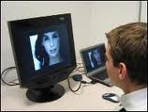
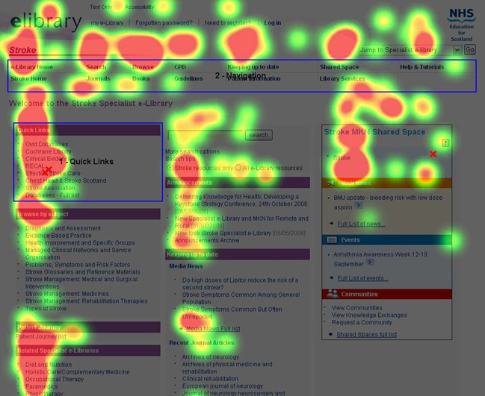
Validation par analyse oculométrique
Source image : http://www.uservision.co.uk/
Voir par exemple : http://www.ergologique.com/conseils/conseils.php?id_tip=24

Slide 21
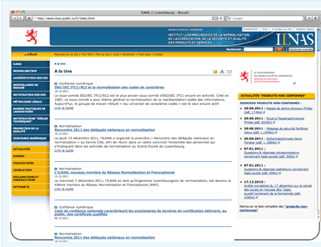
Modèles de page d’accueil de sites institutionnels
Ex: référentiel web gouvernemental du Luxembourg, http://www.renow.public.lu/
Portail
Classique

Slide 22
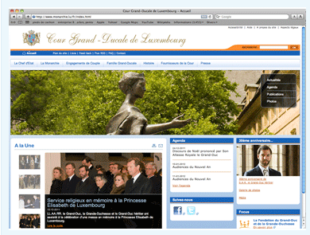
Modèles de page d’accueil de sites institutionnels
« Si Renow est un cadre strict dont le dessein est une excellente qualité des sites Internet de notre gouvernement, nous encourageons toute expression artistique permettant de transmettre les valeurs culturelles de notre pays. La page d’accueil fait souvent l’objet d’un design particulier permettant de vous distinguer."
Personnalisé

Slide 23
La recherche d’information dans les sites web
Ou pourquoi était-il si difficile de trouver la structure cérébrale impliquée dans la mémoire épisodique ?
Comment faciliter la tâche des utilisateurs ?

Slide 24
Le cycle évaluation - sélection - traitement
CONTRAINTES
SITUATIONNELLES
CONNAISSANCES
DISPONIBLES
EVALUATION
Représentation de but
Plan de recherche
I. La recherche d’informations
satisfaisante
FIN
Etat de la solution
SELECTION
TRAITEMENT
Identification
Estimation
pertinence
Choix de la cible
Intégration
Filtrage
Compréhension
Tricot & Rouet, 1998
Notes:
Figure empruntée de Rouet et Tricot 1998: cycle évaluation - sélection - traitement
Les processus se déroulent séquentiellement mais supposent l’existence d’une représentation de but disponible à tout moment…
Exemple de recherche : les facteurs déclenchant de la révolution française
Première étape : évaluation - planification
si l’on utilise un moteur de recherche, on doit d’abord décider de la formulation de la requête, du choix des mots clés
Si l’on a déjà une ressource identifiée, il faut formuler un but précis à partir d’une question assez vague
Deuxième étape : sélection
parmi la liste de rubriques ou de résultats de la recherche, on doit sélectionner celui ou celle qui semble le plus apte à répondre à la question
Troisième étape : traitement
il faut ensuite lire l’information, éventuellement la scanner en fonction de l’objectif, puis intégrer l’information à ce que l’on a déjà, à ce que l’on connaît déjà
Retour evaluation :
On évalue ensuite l’état de la solution : est-elle pertinente par rapport à l’objectif, suffit-elle, voire même la question est-elle bien posée.

Slide 25
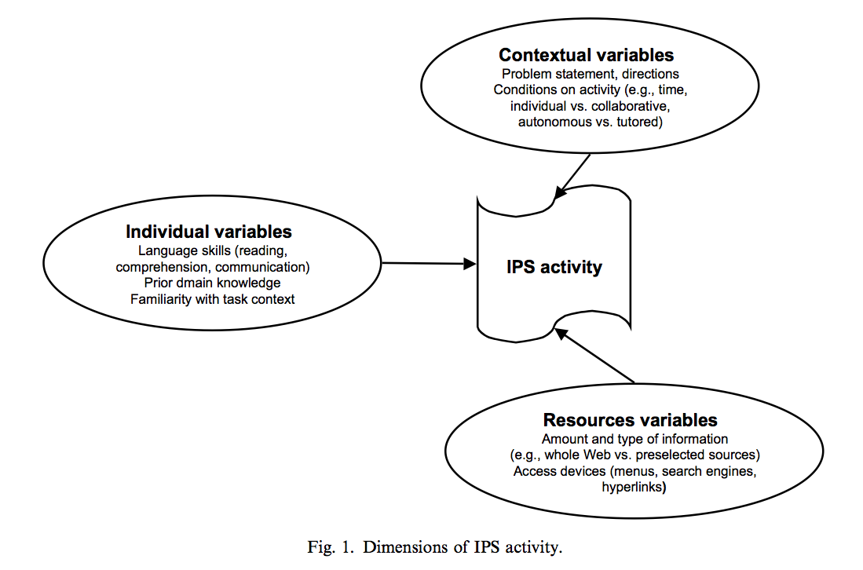
Information Problem Solving
Lazonder & Rouet, 2008

Slide 26
Difficultés de navigation
Sentiment de désorientation
Ne pas savoir comment retrouver une page particulière
Ne pas savoir où aller maintenant,
Ne pas savoir où trouver une information et comment y aller
Ne pas savoir ce que l’on a déjà exploré…
Source image :http://www.interactivearchitecture.org/nevel-moving-labyrinth.html
Calisir & Gurel, 2003

Slide 27
Que nous dit la recherche : Limites
Situation de « double tâche » surcharge cognitive
Tâche de
Recherche d’info
Tâche de navigation
Lecture
Compréhension
Mémorisation
Représentation de la structure
Mémorisation de son chemin
Compréhension des outils

Slide 28
Que nous dit la recherche : facteurs
Les résultats dépendent
De la tâche (lecture, rappel d’information locale, compréhension globale)
Des pré-requis des utilisateurs
Ex : Connaissances préalables, comme médiateur de la
motivation et de l’intérêt (Moos & Marroquin, 2010)
De la structuration de l’hypertexte
Des outils de guidage et de navigation disponibles
Notes:
Moos DC, Marroquin E. Multimedia, hypermedia, and hypertext: Motivation considered and reconsidered. Computers in Human Behavior. 2010;26(3):265-276.

Slide 29
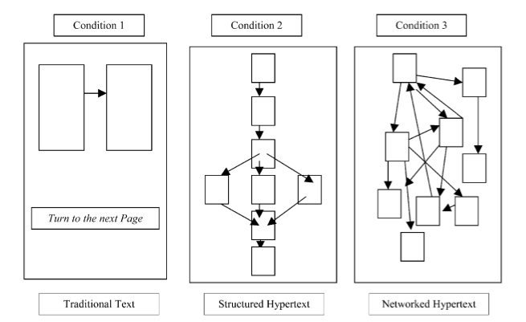
Que nous dit la recherche : facteurs
De la structuration de l’hypertexte
Lee & Tedder (2003)
Notes:
Recherche d’info est différente de la lecture complète
Struture :
Hierarchique
- matricielle
Depend de

Slide 30
Que nous dit la recherche : facteurs
Structuration de l’hypertexte
Outils d’accès à cette structure fournis à l’utilisateur
Représentation de l’organisation du contenu
Navigation dans la structure
Caro, S. & Bétrancourt, M. (1998). Ergonomie de la présentation des textes sur écran : guide pratique.
in A. Tricot et J.F Rouet (eds.) Hypertextes et Hypermédias, Concevoir et
utiliser les hypermédias: approches cognitives et ergonomiques. (pp. 123 - 137), Hermès : Paris.
Notes:
Moos DC, Marroquin E. Multimedia, hypermedia, and hypertext: Motivation considered and reconsidered. Computers in Human Behavior. 2010;26(3):265-276.

Slide 31
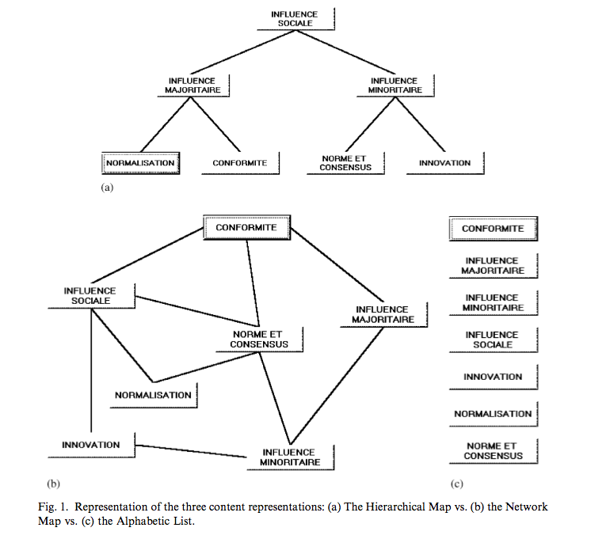
Que nous dit la recherche : facteurs
Potelle et Rouet, 2003
Notes:
Effet de la représentation sur la compréhension, résumé et carte conceptuelle en fonction des connaissances antérieures -> si peu de connaissances, plan hierarchique facilite au plan global, pas d’effet pour high K
Pour recherche d’info, un plan facilite la recherche d’infos locales, et un plan bien structuré vaut mieux qu’un graphique complexe

Slide 32
Qu’est-ce qu’un « bon » hypertexte ?
Adéquation du contenu aux objectifs et au public
Découpage en unités pertinentes
III. Les Hypertextes
Structure sémantique et structure de navigation
Exemples vus en début de cours

Slide 33
Critères d’évaluation des hypertextes ?
Adéquation du contenu aux objectifs et au public
Outils d’organisation
III. Les Hypertextes
aide à la compréhension de la structure
du document
indicateurs de
volume
plan
indicateurs de
positionnement

Slide 35
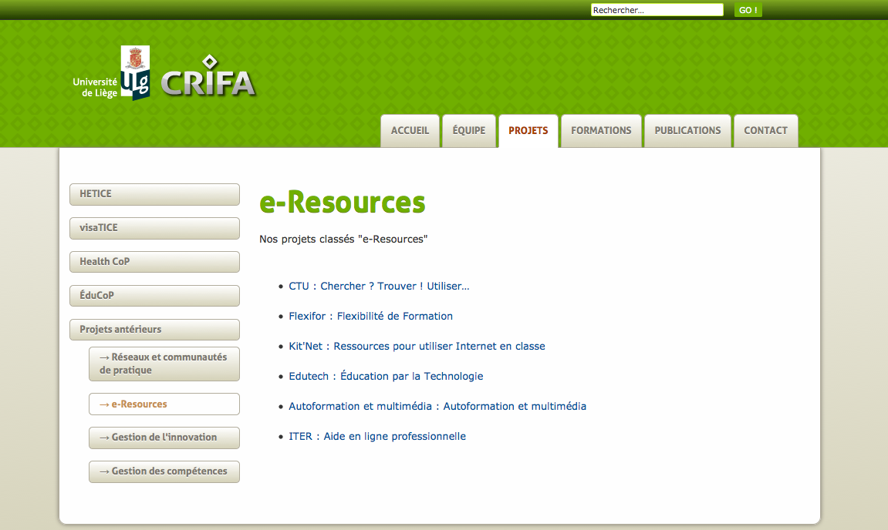
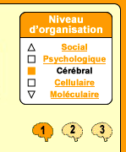
Outils d’accès à la structure : indicateur de positionnement

Slide 36
Quels outils ?
Adéquation du contenu aux objectifs et au public
Outils d’organisation
III. Les Hypertextes
aide à la compréhension de la structure
du document
Exemples
outils de navigation
Exemples
défilement
annonces de destination
retour
points de repères
historique
info locale

Slide 37
Outils de navigation : points de repères
Notes:
Les points de repère sont des dispositifs de retour à un point fixe, de référence (page d’accueil, sommaire, plan du site). Ils permettent à l’utilisateur égaré dans les profondeurs de la hiérarchie de se repositionner dans un espace connu à l’aide d’un accès direct à un écran référent (la page d’accueil le plus souvent). Il convient donc que les retours de ce type soient présents sur tous les écrans du document. La figure 7 présente deux icônes de retour à la page d’accueil et au plan du site (en bas à gauche).

Slide 38
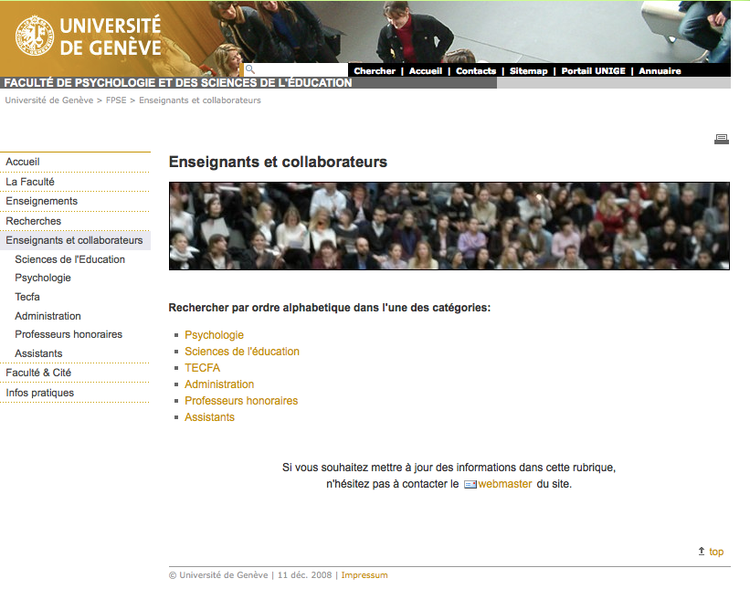
Historique
Historique

Slide 39
Outils de navigation : informations locales
University of Georgia
http://www.uga.edu/
Notes:
Exemple de dispositif de défilement (en haut à droite)
A faire remarquer au passage : qu ’est-ce qui ne va pas dans cet hypertexte ?
Il n ’y a pas d ’indicateur de positionnement, donc on ne sait pas quelle rubrique de gauche est ouverte à droite.
A quoi vous attendez-vous i je clique à droite ?

Slide 40
Pour vos projets Etape 2 : Analyse du système
Quel est le contenu proposé ?
Comment est-il organisé ?
Déterminer les zones graphiques (voir ci-dessus)
Quelles sont les fonctionnalités prévues ?
Faire éventuellement un schéma (voir ci-après)
Quels sont les outils de navigation et de structuration ?
Quels sont les outils d’aide disponibles ?
Quels sont les problèmes potentiels ?

Slide 41
Représentation des fonctionnalités
Nécessite un formalisme de représentation de l’interaction
A faire pour vos projets si une fonctionnalité est centrale
(exemple : procédure de réservation de séjour, spectacle...)

Slide 42
Insérer carte
Ex : bancomat
Entrer code
PIN
non
Code
erroné ?
Code
oublié ?
Echec
oui
oui
non
Choisir ou entrer
montant
Choisir ticket
O / N
oui
non
Retrait carte
Retrait carte
Retrait billets
Retrait billets
Retrait ticket
Réussite
Réussite

Slide 43
Pour la séance projet de la prochaine fois
Créez votre premier document « Choix du site ... »
Vous pouvez commencer l’analyse du site et la poursuivre lors de la séance du 16
Si vous souhaitez un feedback particulier, merci de le demander dans le forum « Demande de feedback » avant lundi 21 Octobre.

